Slide 1
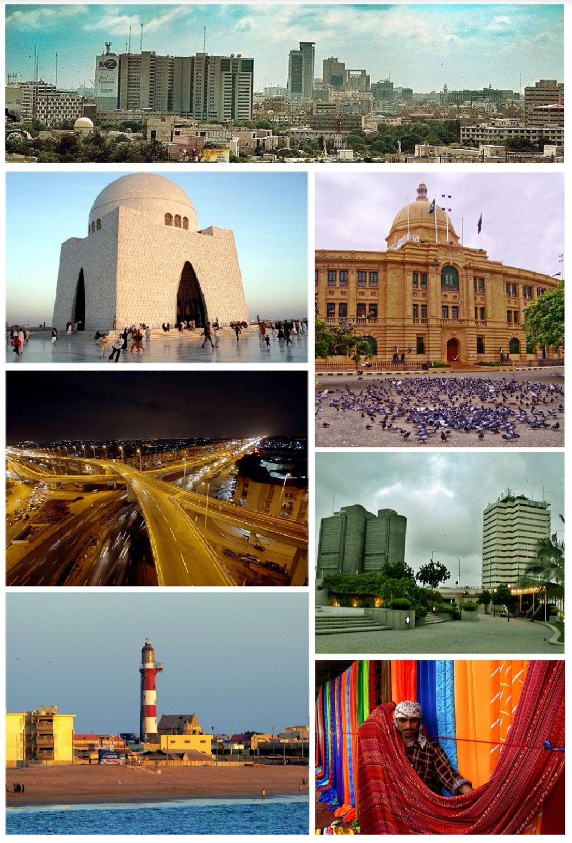
PAKİSTAN’IN TARİHİ ESERLERİ

Slide 2
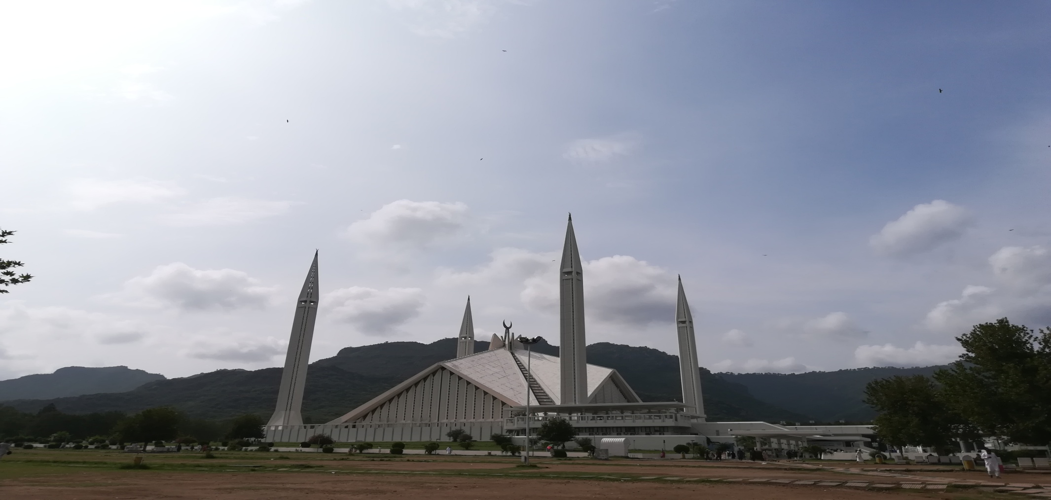
FAYSAL CAMİ
Faisal mescid, Pakistan’ın İslamabad şehrinde bulunan , dünya’nın en büyük ve en gözde camilerinden biridir. 5.000 metrekare üzerine yapılmış olup 100.000 kişi kapasiteli bir yapı olmasıyla büyüklüğüne dikkat çeker. Yapı Pakistan’ın en büyük Dünya’nın 6. büyük Camisi’dir.

Slide 3
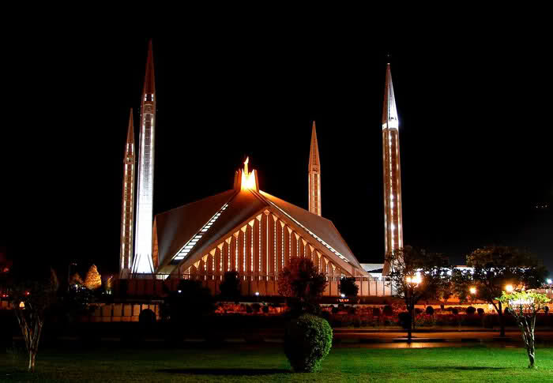
Mimarı, Vedat Dalokay ’dır.
1976 Yılında 130 milyon Suudi riyali yani bugünün 120 milyon dolarına mal oldu ve 1986 yılında tamamlandı.

Slide 4
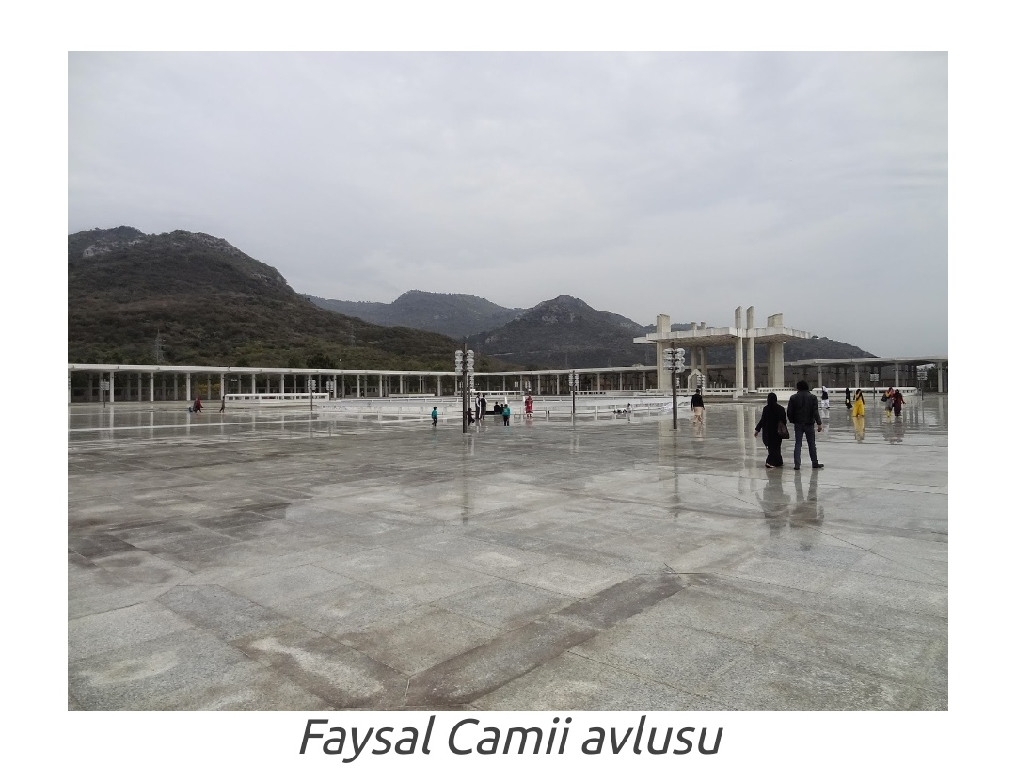

Slide 5
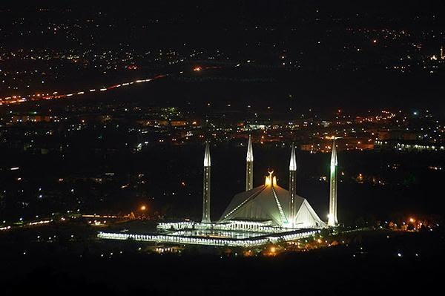
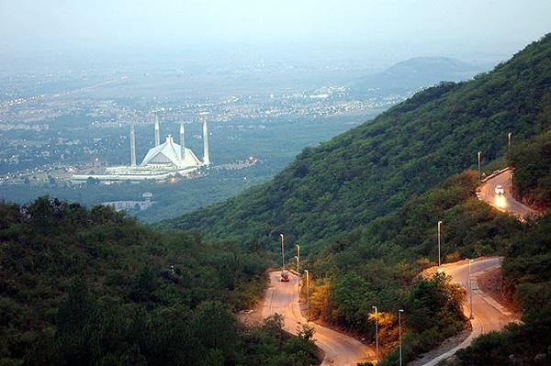

Slide 6
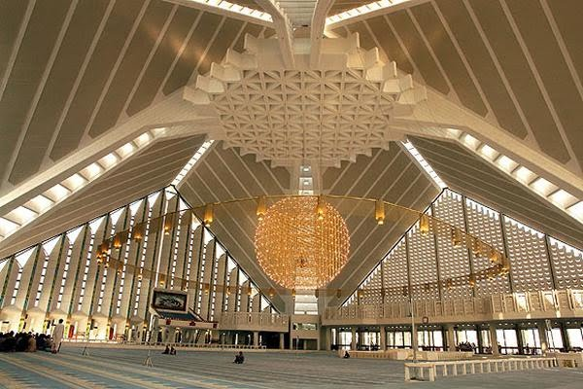
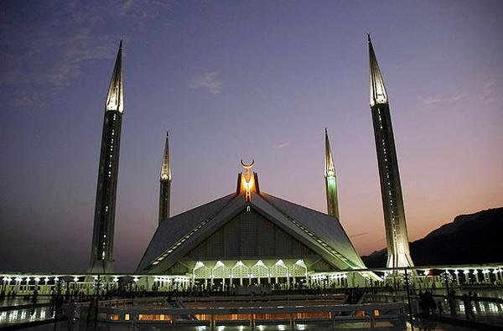

Slide 7
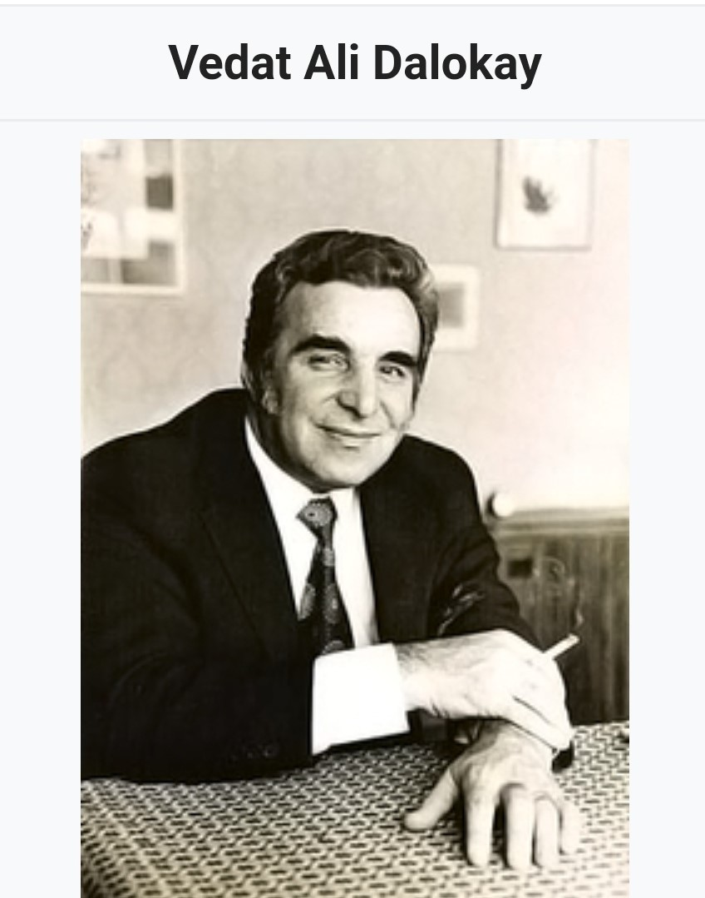

Slide 8
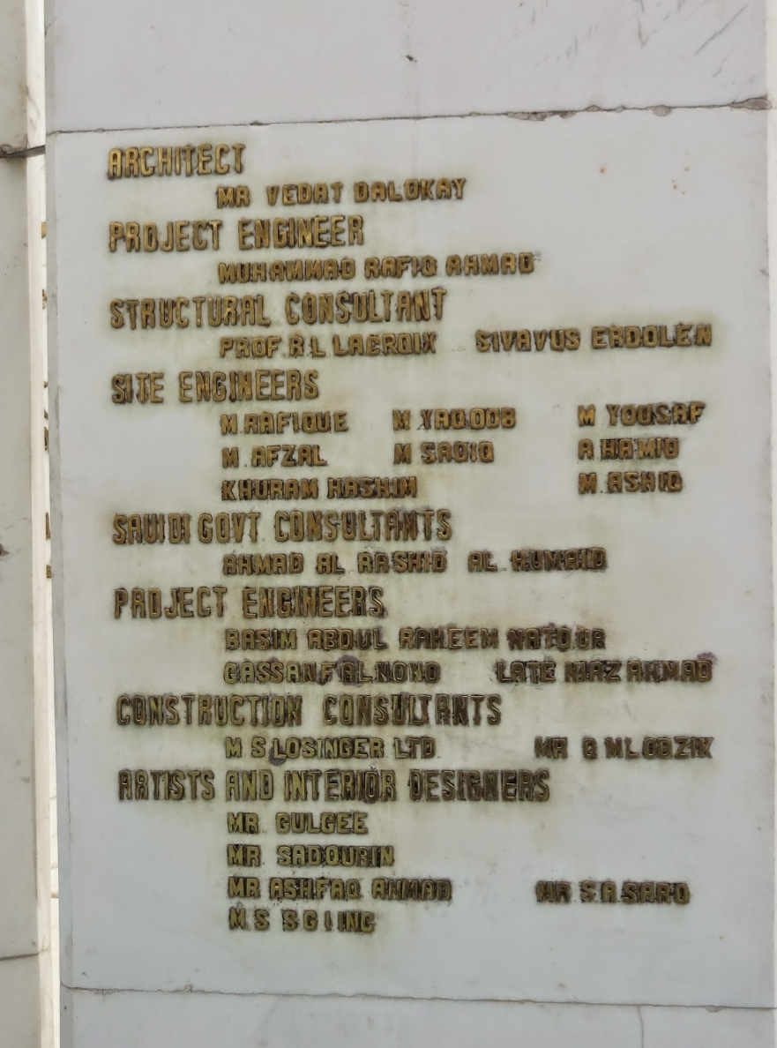
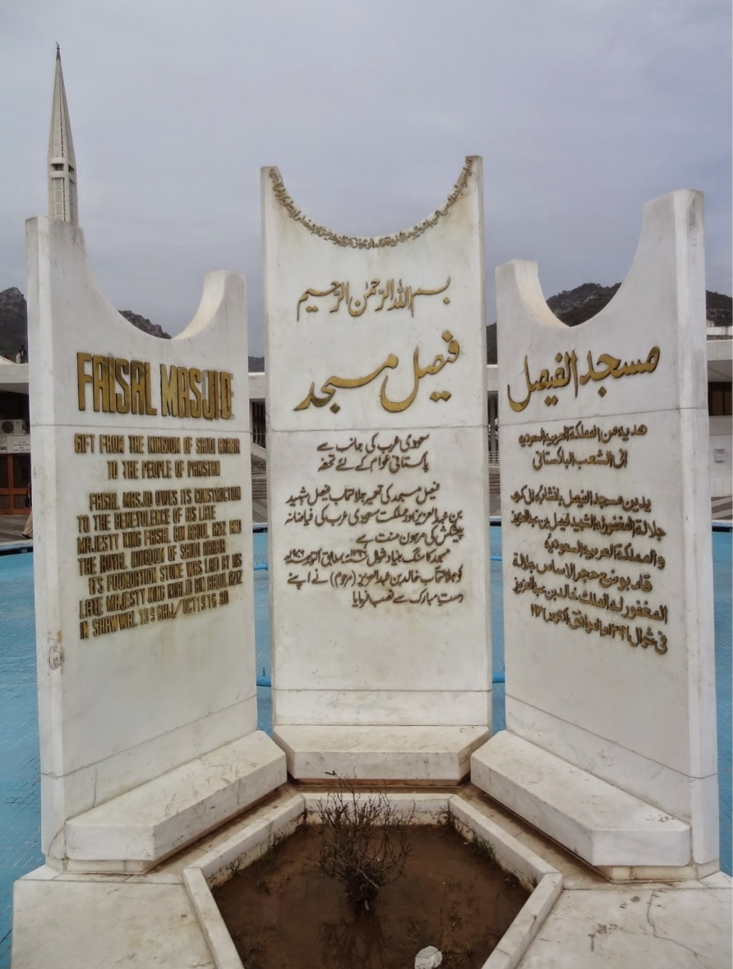

Slide 9
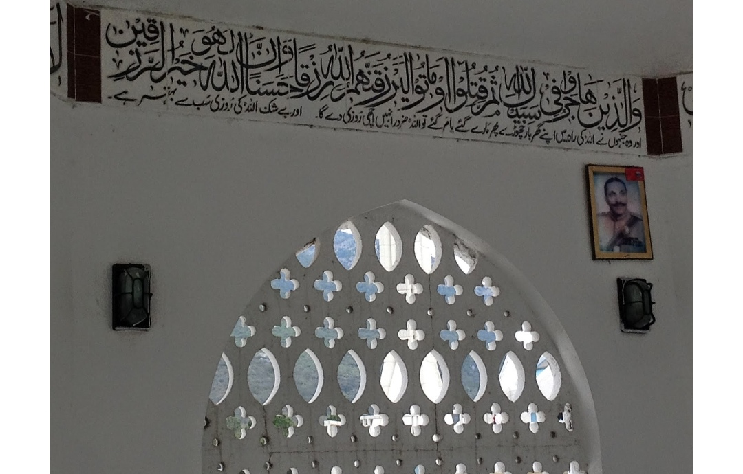
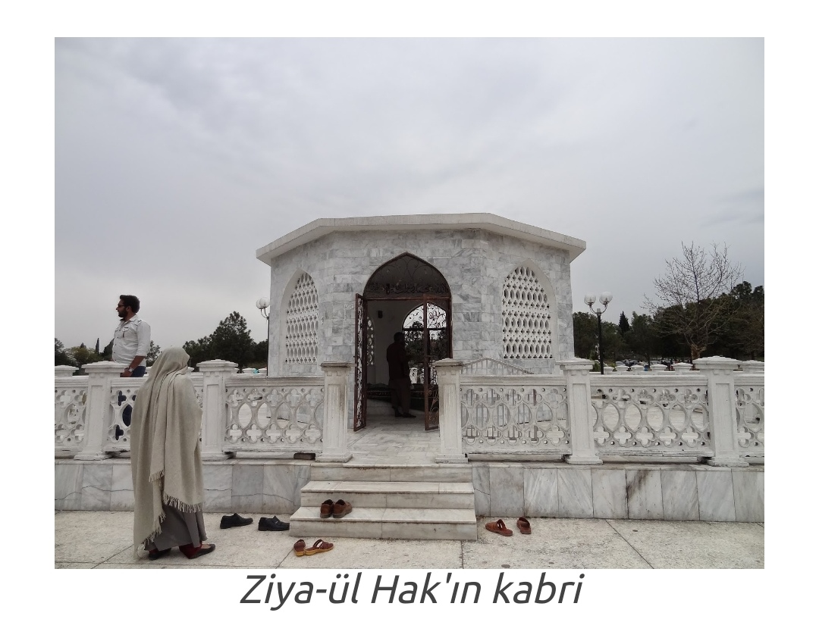

Slide 10
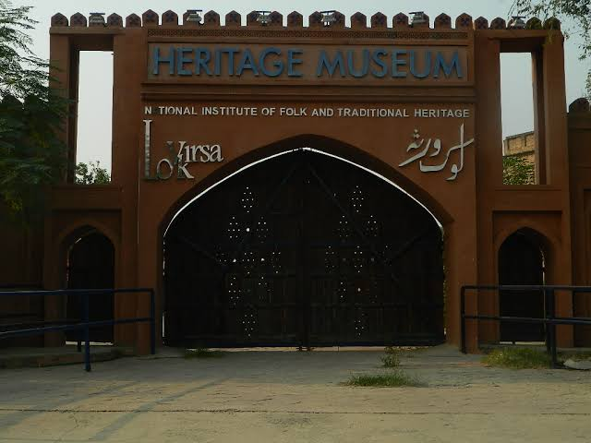
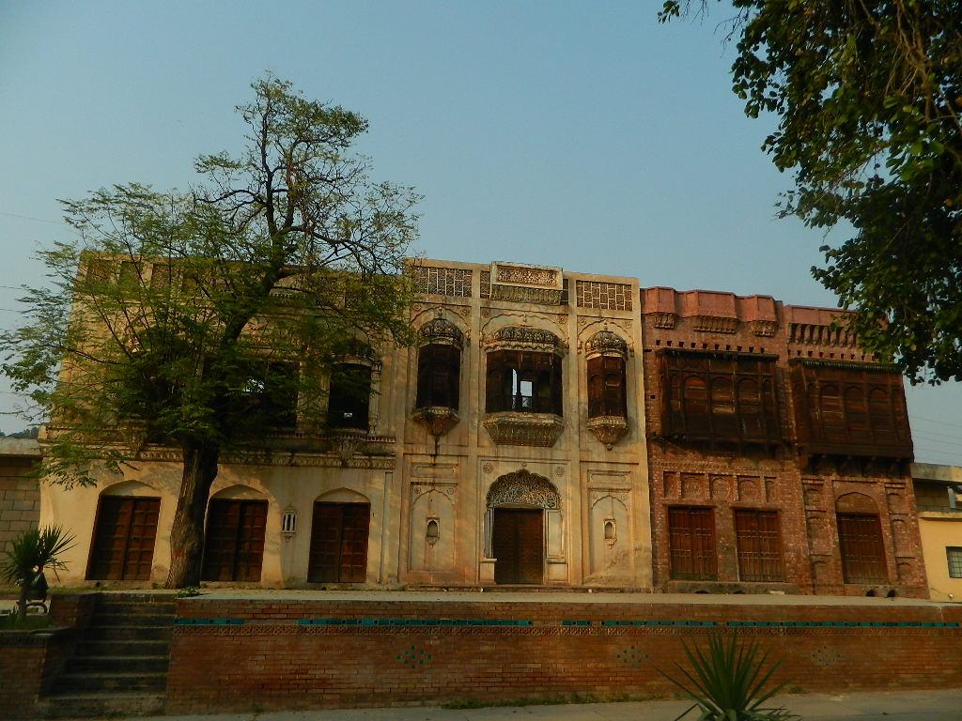
LOK VİRSA MÜZESİ
“Halk Miras Müzesi “ olarak adlandırılan bu müze İslamabad, Pakistan’ da bulunmaktadır. Müze 1974 yılında açıldı. 2002 yılında Lok Virsa Yasal Statü Nizamnamesi’ ni takiben 2002 yılında özerk bir kurum oldu.

Slide 11
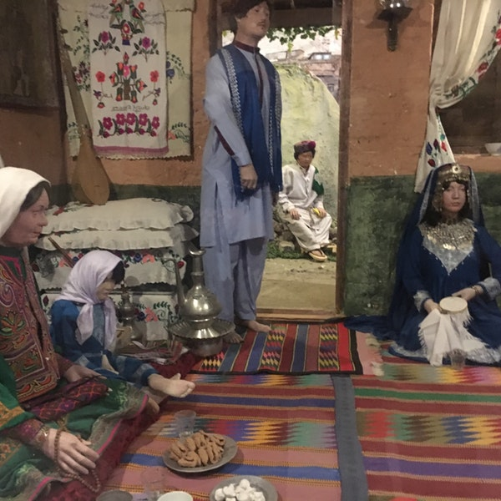
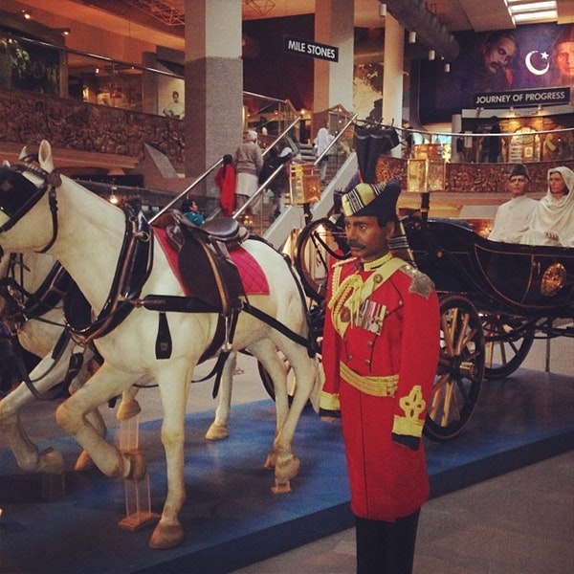
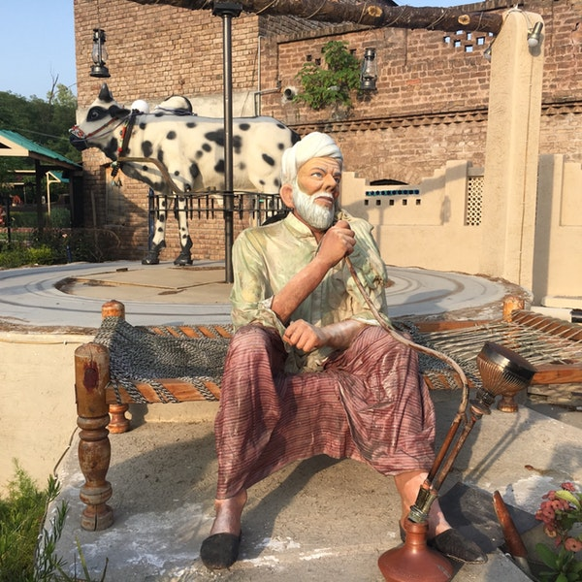
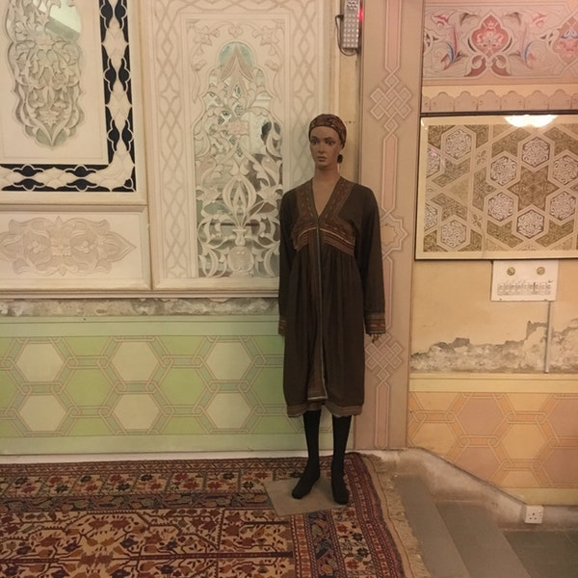
Müze 3000 kadar ziyaretçiyi barındırabilen bir açık hava müzesinin yanı sıra çeşitli binalardan oluşmaktadır.

Slide 12
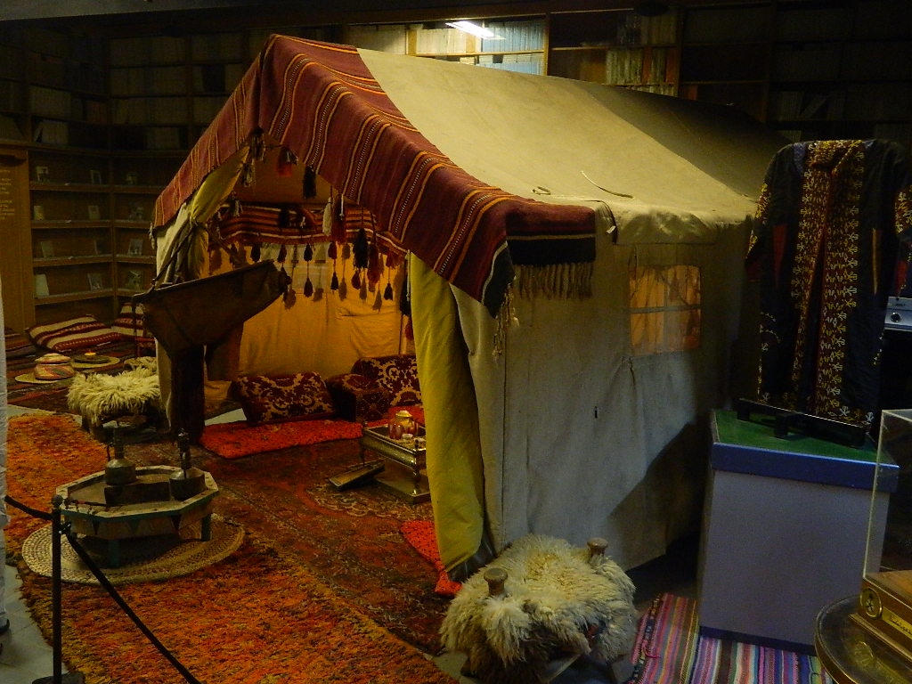
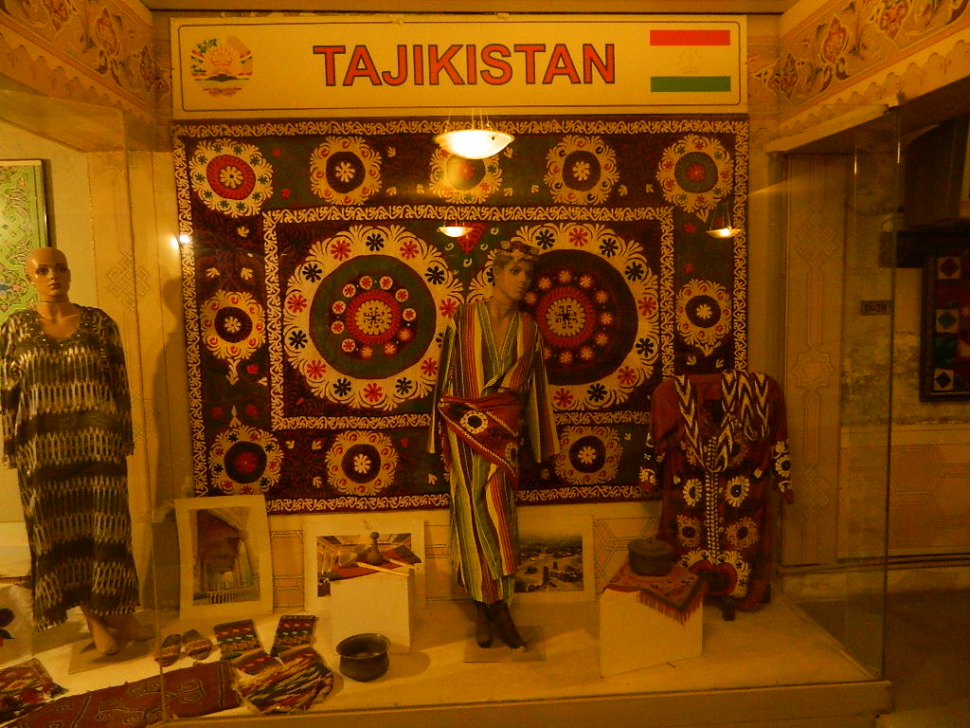
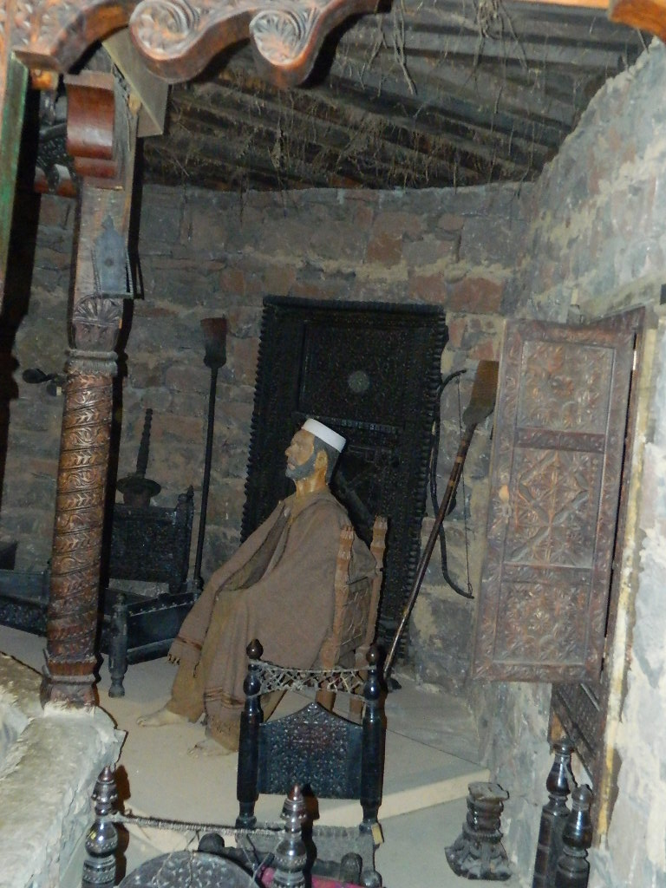
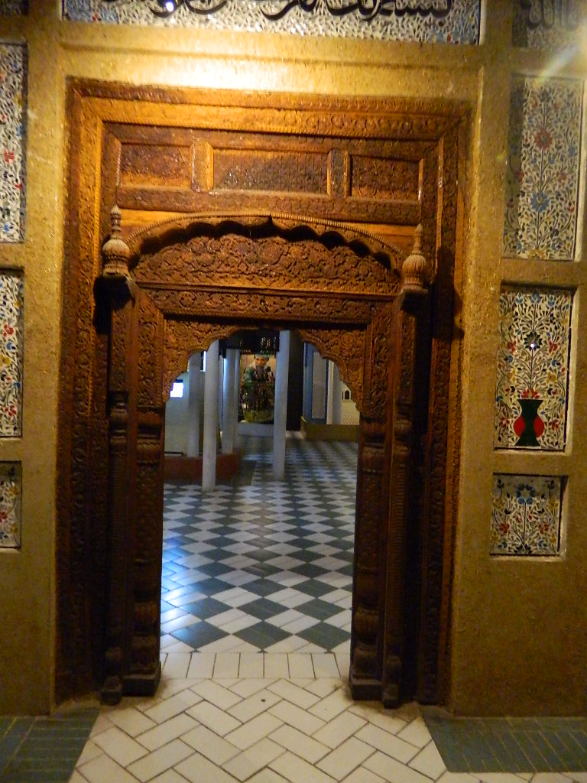
Müze, birkaç sergi salonuna sahip 60.000 metrekarelik bir alanı kaplamakta ve onu Pakistan’ ın en büyük müzesi haline getirmektedir.

Slide 13
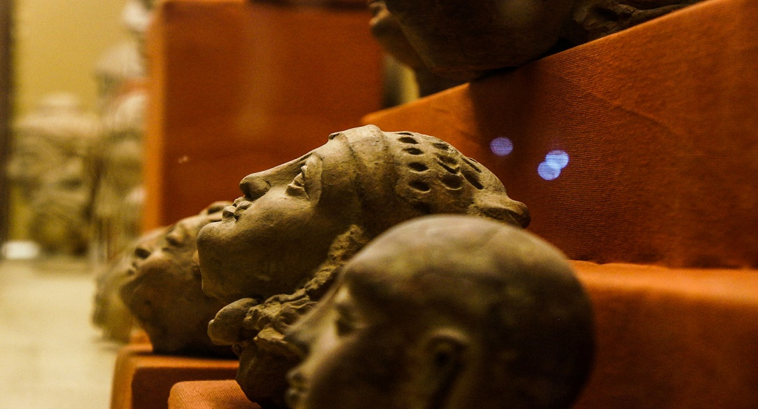
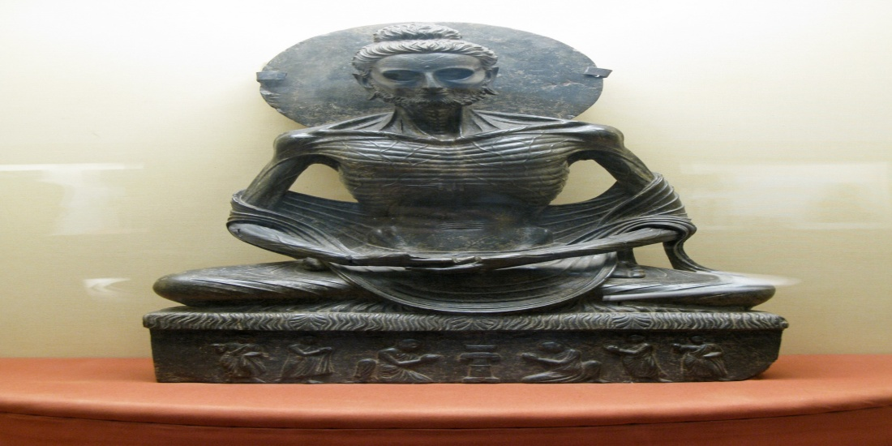
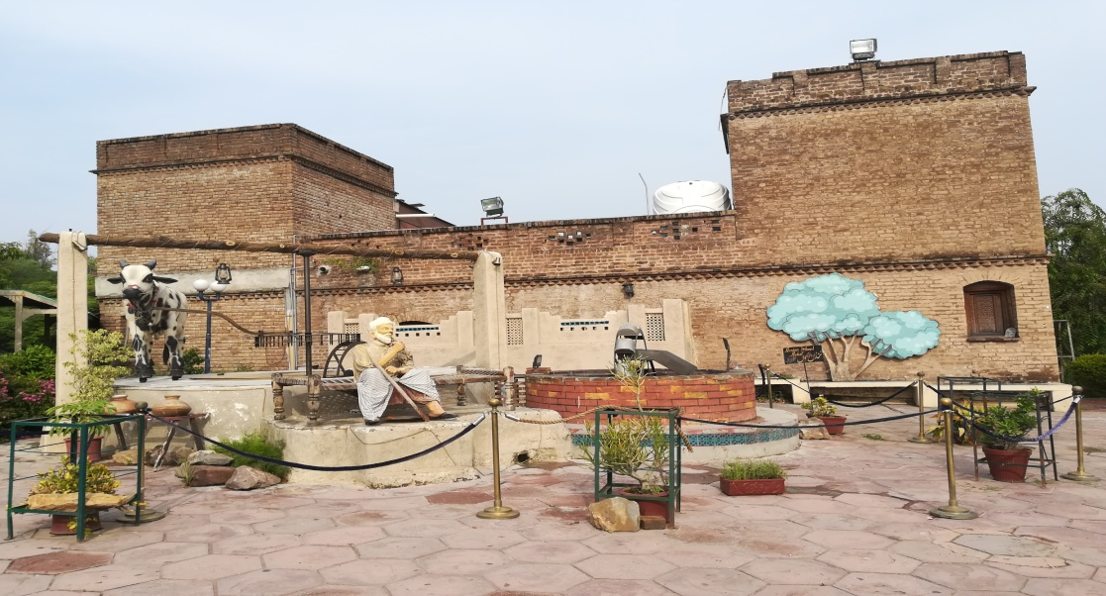
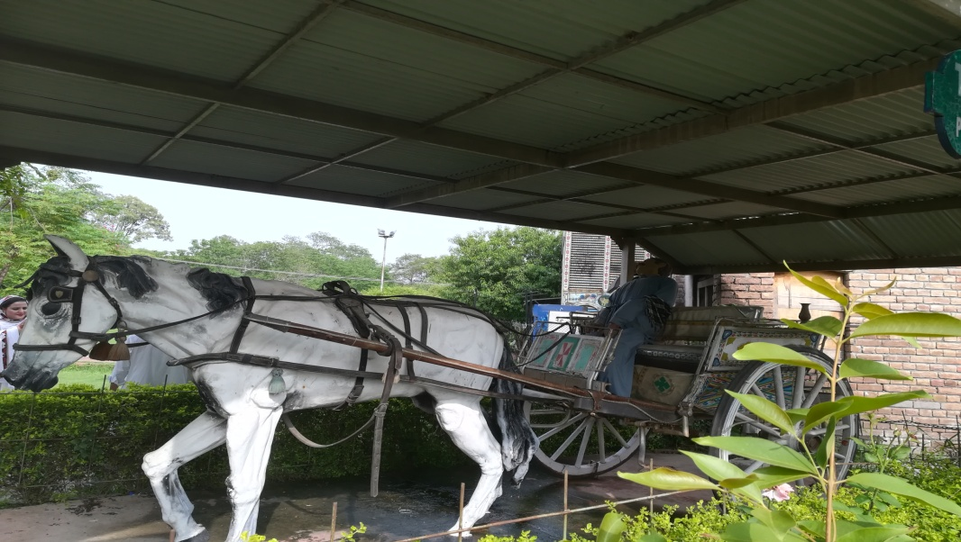
“Pakistan Halkı Müzesi” olarak adlandırılan bu müze Pakistan halkının kültürel mirasını gösterir. Pakistan’ın farklı bölgelerinin yaşam tarzı, heykel, resim, çanak çömlek ,müzik ve tekstil işleride sergilenmektedir.

Slide 14
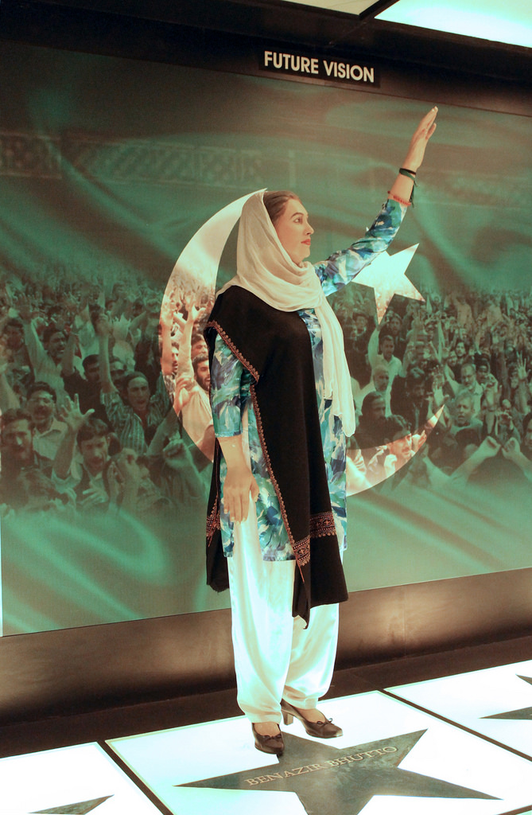
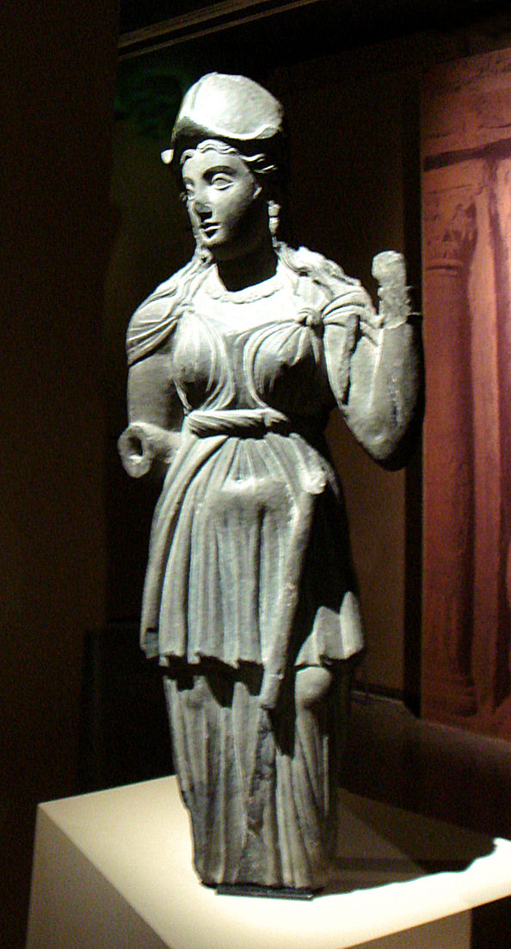
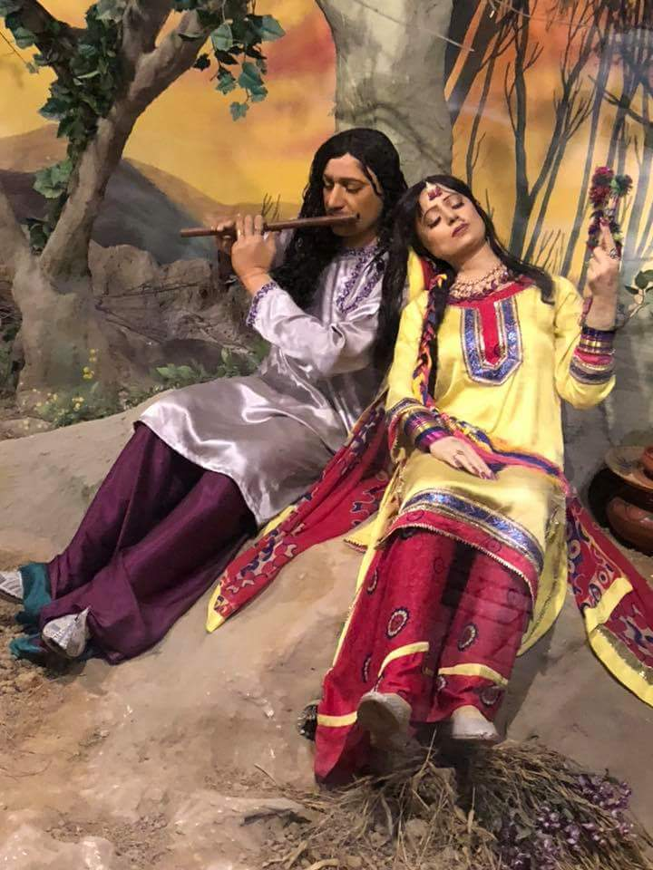
“Lok Virsa” Pakistan’ ın en iyi kültürel müzesidir.

Slide 15
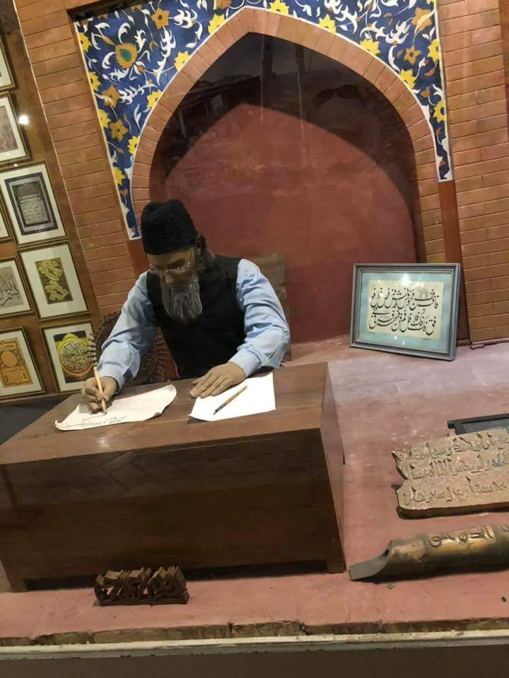
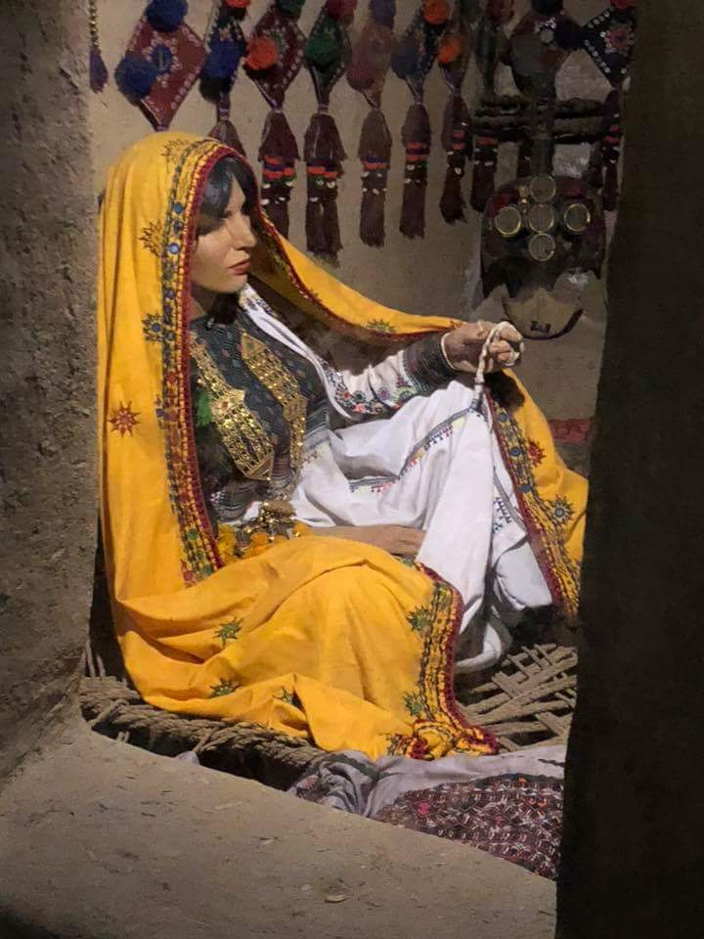
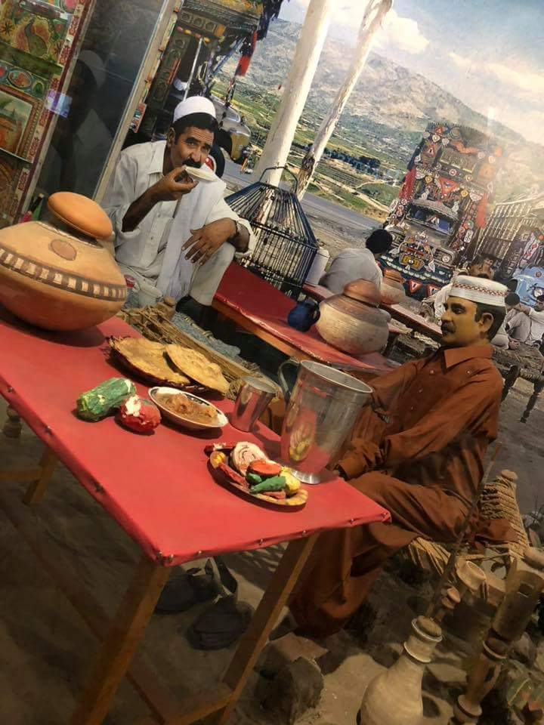

Slide 16
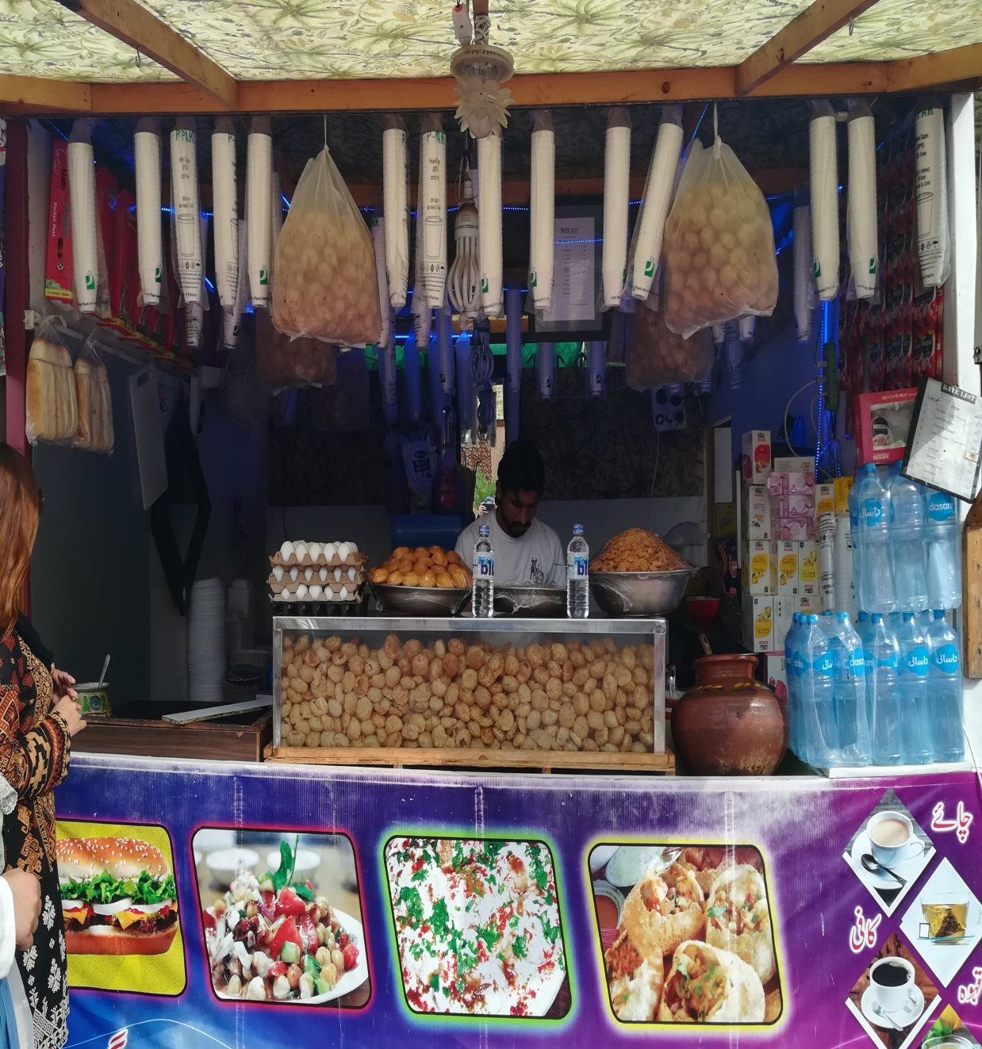
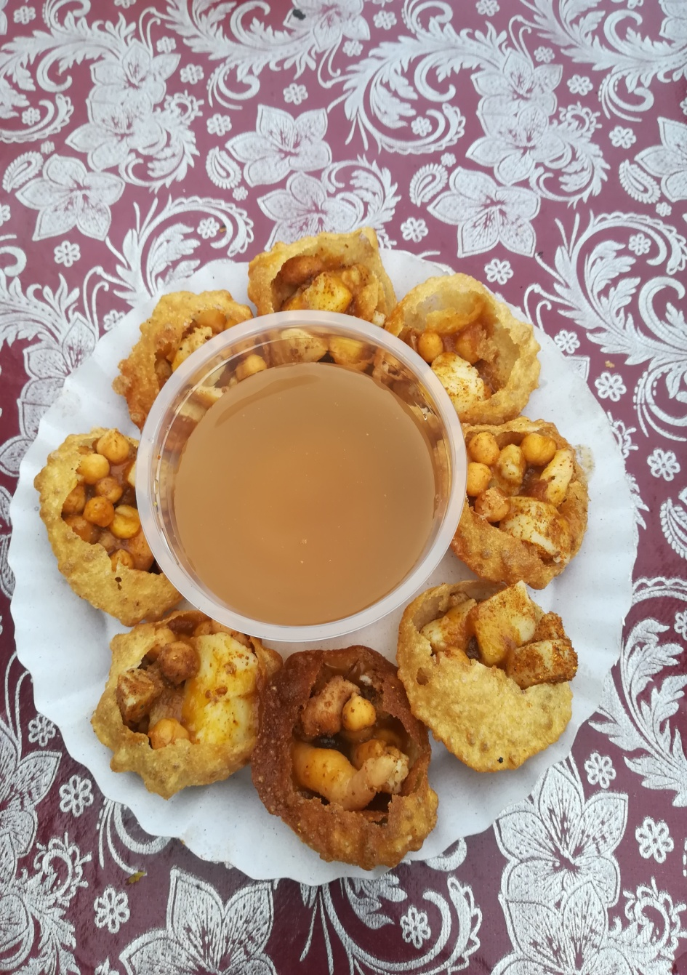
Gol Gappay...

Slide 17
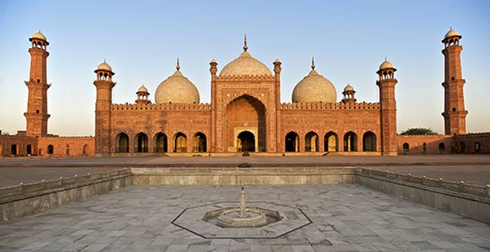
BADSHAHİ CAMİ(PADİŞAH CAMİ)
Badshahi Camii 6. Babür imparatoru Ebul Muzaffer Muhyiddin Muhammed tarafından Pakistan’ ın Lahor eyaletinde yaptırılmıştır.

Slide 18
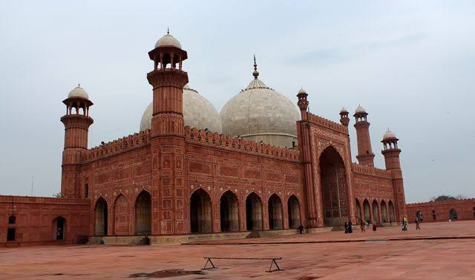
Dünya’daki 5. büyük ve Güney Asya’daki 2. büyük cami olan Badshahi Camii, 1671 ve 1673 yılları arasında yapılmıştır.

Slide 19
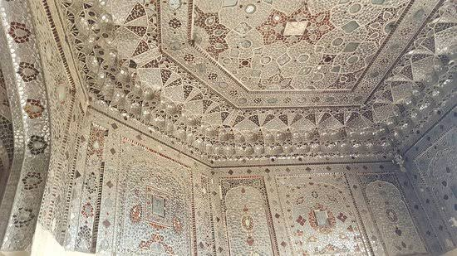
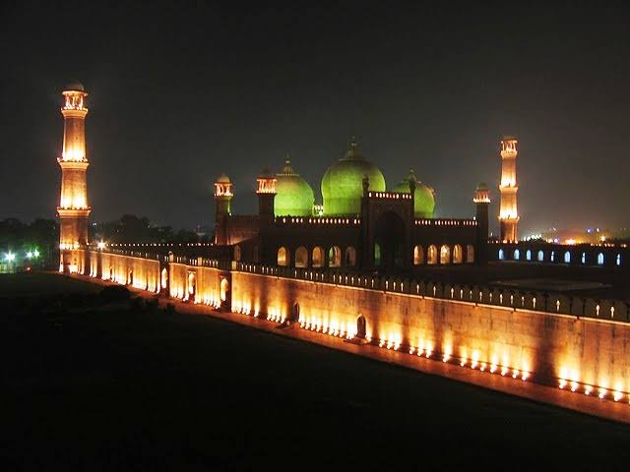
Ünlü düşünür Muhammed İkbal’ in mezarı da Badshahi Camii’ nin hemen yanında yer almaktadır.

Slide 20
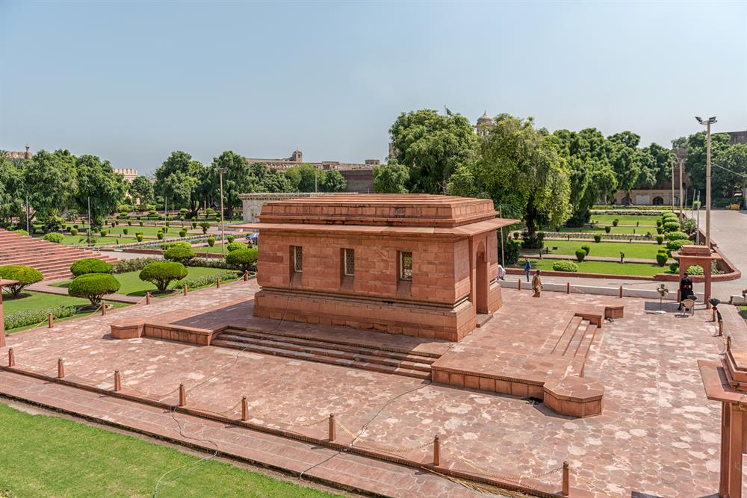
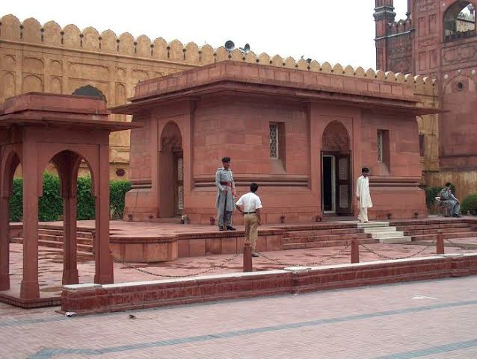
“Allame Muhammed İkbal’in” Mezarı ve Türbesi

Slide 21
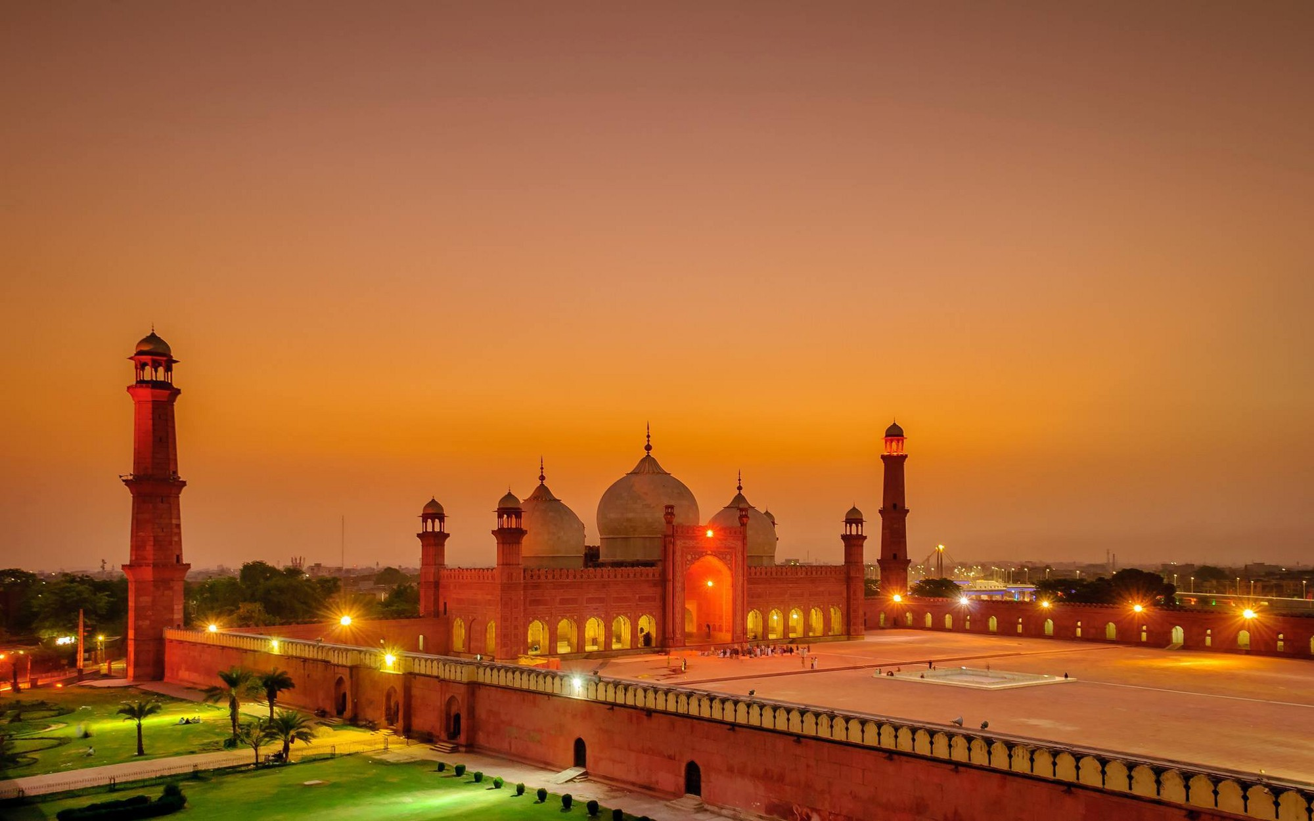
1671 yılında inşasına başlanan ve 1673 yılında tamamlanan Badshahi Cami’ nin inşasını Fidai Han Koka yapmıştır ve bu cami aynı zamanda onun ustalık eseri olmuştur.

